Slide 1


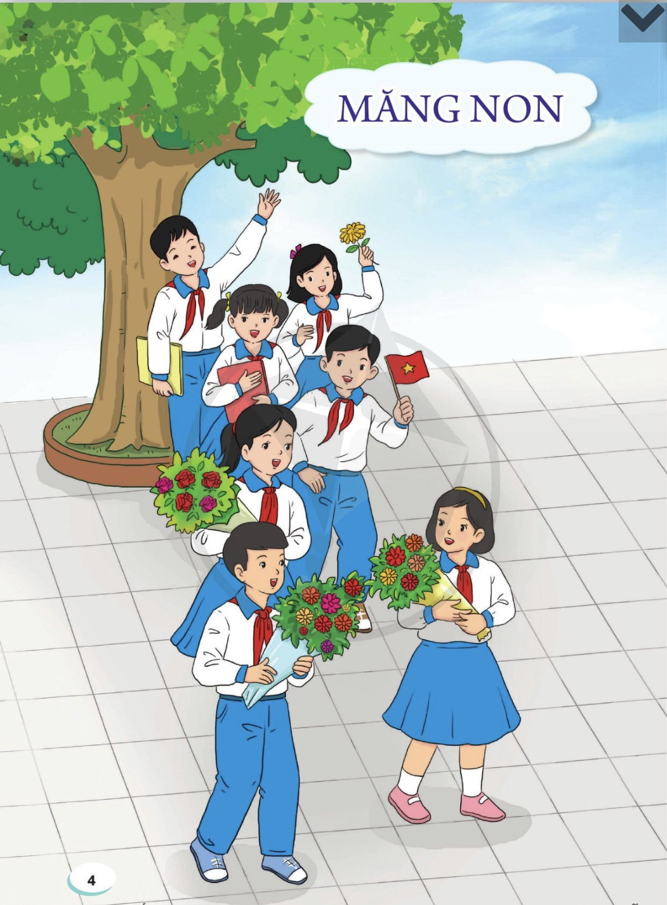

Tuần 1
Bài đọc 1: Tuổi ngựa

Slide 2


Slide 3

Trò chơi hỏi đáp: Chân dung của bạn
Luật chơi:
- Mỗi bạn sẽ đặt ra 5 câu hỏi ghi ra giấy sau đó phỏng vấn các bạn trong nhóm của mình hoặc nhóm bạn để tìm ra chân dung của bạn mình.

Slide 4


Răng khểnh:là tên gọi khác của răng nanh mọc lệch. Thay vì mọc thẳng đứng và đều đặn với các răng khác, răng khểnh sẽ mọc chếch ra ngoài hoặc vào trong. Đa số răng khểnh làm cho dáng nụ cười của nhiều người trở nên thu hút hơn. Răng khểnh thường chỉ xuất hiện ở hàm trên.
- Trò chơi trên giúp em hiểu “Chân dung của em” có nghĩa là gì?
- Chân dung của em là đặc điểm con người của em cả về hình thức bên ngoài lẫn tính cách, phẩm chất.

Slide 5


Slide 6
Tuổi ngựa
Ngựa con sẽ đi khắp
Trên những cánh đồng hoa
Lóa màu trắng hoa mơ
Trang giấy nguyên chưa viết
Con làm sao ôm hết
Mùi hoa huệ ngạt ngào
Gió và nắng xôn xao
Khắp đồng hoa cúc dại.
Tuổi con là tuổi ngựa
Nhưng mẹ ơi đừng buồn
Dẫu cách núi cách rừng
Dẫu cách sông cách biển
Con tìm về với mẹ
Ngựa con vẫn nhớ đường.
Xuân Quỳnh
– Mẹ ơi, con tuổi gì?
– Tuổi con là tuổi Ngựa ^{[1]}
Ngựa không yên một chỗ
Tuổi con là tuổi đi…
– Mẹ ơi, con sẽ phi
Qua bao nhiêu ngọn gió
Gió xanh miền trung du
Gió hồng vùng đất đỏ
Gió đen hút đại ngàn ^{[2]}
Mấp mô triền núi đá…
Con mang về cho mẹ
Ngọn gió của trăm miền

Slide 7




lóa
trung du
nắng

Slide 8



TỪ KHÓ
- tuổi ngựa: Sinh năm Ngọ (theo âm lịch)
- trung du: miền đất ở khoảng giữa thượng du và hạ du của một dòng sông.
- đại ngàn: khu rừng lớn, có nhiều cây to, lâu đời.

Slide 9

Đoạn 1
Từ “Mẹ ơi con tuổi gì… tuổi con là tuổi đi.”
Đoạn 2
Từ “Mẹ ơi con sẽ phi … trăm miền.”
Đoạn 3
Từ “Ngựa con sẽ đi … hoa cúc dại.”
Đoạn 4
Từ “Tuổi con là tuổi ngựa … vẫn nhớ đường.”

Slide 10

Tuổi ngựa
– Mẹ ơi, con tuổi gì?
– Tuổi con là tuổi Ngựa
Ngựa không yên một chỗ
Tuổi con là tuổi đi…
1

Slide 11
– Mẹ ơi, con sẽ phi
Qua bao nhiêu ngọn gió
Gió xanh miền trung du
Gió hồng vùng đất đỏ
Gió đen hút đại ngàn
Mấp mô triền núi đá…
Con mang về cho mẹ
Ngọn gió của trăm miền
2

Slide 12
Ngựa con sẽ đi khắp
Trên những cánh đồng hoa
Lóa màu trắng hoa mơ
Trang giấy nguyên chưa viết
Con làm sao ôm hết
Mùi hoa huệ ngạt ngào
Gió và nắng xôn xao
Khắp đồng hoa cúc dại.
3

Slide 13
Tuổi con là tuổi ngựa
Nhưng mẹ ơi đừng buồn
Dẫu cách núi cách rừng
Dẫu cách sông cách biển
Con tìm về với mẹ
Ngựa con vẫn nhớ đường.
Xuân Quỳnh
4

Slide 14


LUYỆN ĐỌC TRONG NHÓM
Yêu cầu
Phân công đọc theo đoạn.
Tất cả thành viên đều đọc.
Giải nghĩa từ cùng nhau.

Slide 15



Slide 16
Câu 1 : Ở khổ thơ 1, bạn nhỏ hỏi mẹ điều gì? Mẹ trả lời thế nào?
- Bạn nhỏ hỏi mẹ là mình tuổi gì. Mẹ bạn nói là tuổi Ngựa, tuổi đi, không chịu ở yên một chỗ.

Slide 17
Câu 2 : Bạn nhỏ tưởng tượng "ngựa con" sẽ theo ngọn gió đi những đâu?
- Bạn nhỏ tưởng tượng sẽ đi khắp mọi miền đất nước: từ miền trung du đến cao nguyên đất đỏ rồi những cánh rừng đại ngàn

Slide 18
Câu 3 : Theo em, vì sao bạn nhỏ tưởng tượng mỗi vùng đất có màu gió riêng?
- Mỗi vùng đất, bạn nhỏ tưởng tưởng có một màu gió riêng bởi mỗi vùng đất thường có đặc trưng, “hương thơm, màu sắc” riêng: miền trung du thường xanh mướt cỏ cây (gió xanh), vùng cao nguyên đất đỏ bazan màu mỡ (gió hồng), đại ngàn xanh thẫm (gió đen).

Slide 19
Câu 4 : Em thích những hình ảnh nào trong khổ thơ 3?
- màu trắng lóa như giấy trắng của hoa mơ.
- mùi hương hoa huệ ngọt ngào tràn ngập.
- gió và nắng xôn xao khắp cánh đồng hoa cúc dại.

Slide 20
Câu 5 : Hãy nêu cảm nghĩ của em về nhân vật bạn nhỏ trong bài thơ?
- Bạn nhỏ tuổi ngựa trong bài thơ là một em bé thích bay nhảy, đi đây đi đó, giàu lòng yêu thiên nhiên, đất nước; rất yêu mẹ, dù có xa xôi cách trở nhường nào cũng nhớ về mẹ, nhớ đường về với mẹ.

Slide 21
Theo em, nội dung chính của bài thơ là gì?
Bài nói lên ước mơ và trí tưởng tượng đầy lãng mạn của cậu bé tuổi Ngựa. Cậu thích bay nhảy nhưng cũng rất yêu mẹ, đi đâu cũng nhớ tìm đường về với mẹ.

Slide 22


Slide 23

Theo em, giọng đọc của bài thơ như thế nào?
- Đọc bài với giọng đọc vui tươi nhưng tha thiết.

Slide 24



Thi đọc diễn cảm

Slide 25
Mẹ ơi / con sẽ phi //
Qua bao nhiêu / ngọn gió //
Gió xanh / miền trung du //
Gió hồng / vùng đất đỏ //
Gió đen hút / đại ngàn //
Mấp mô / triền núi đá…
Con mang về / cho mẹ
Ngọn gió / của trăm miền. //

Slide 26
Ngựa con / sẽ đi khắp //
Trên / những cánh đồng hoa //
Loá màu trắng / hoa mơ //
Trang giấy nguyên / chưa viết //
Con làm sao / ôm hết //
Mùi hoa huệ / ngọt ngào //
Gió và nắng / xôn xao //
Khắp đồng / hoa cúc dại. //

Slide 27


Slide 28
VẬN DỤNG
- Em học tập được điều gì qua bài đọc?

Slide 29
Chúc các em học tốt!

